Slide 1
Škola za život
Iskustva učitelja nakon prve godine provođenja
Tomislav Pavlović, učitelj engleskog jezika

Slide 2
Način rada
Učenje potpomognuto tehnologijom
Novi načini planiranja rada
Nove aktivnosti za učenike
Drugačiji načini vrednovanja rada učenika

Slide 3
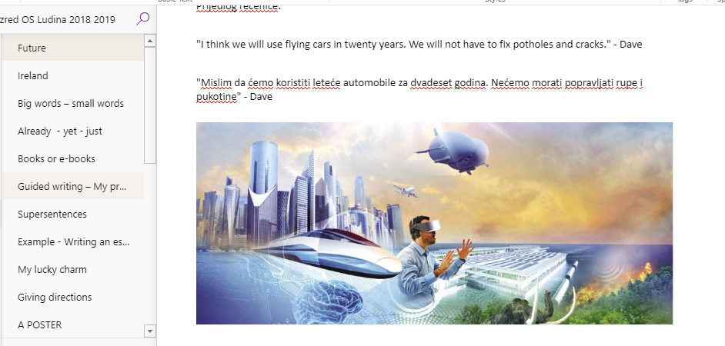
Način rada

Slide 4
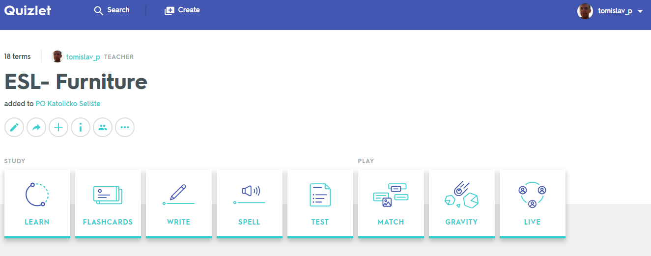
Način rada

Slide 5
Način rada
AKTIVNOSTI UČENIKA
ŠTO?
VEĆA ULOGA UČENIKA U PROCESU UČENJA
VREDNOVANJE AKTIVNOSTI
SVI SUDJELUJU U VREDNOVANJU
RAD U SKUPINI I PODJELA ODGOVORNOSTI
SAMOVREDNOVANJE RADA

Slide 6
-
BOLJE PLANIRANJE RADA
AKTIVNIJI UČENICI NA SATU
POVEĆANA SURADNJA MEĐU UČENICIMA
SMISLENIJI, ŽIVOTU BLIŽI ZADACI
POVEĆANA UKLJUČENOST UČENIKA U VREDNOVANJE NAUČENOG
SMANJEN PRITISAK NA PLANIRANJU SADRŽAJA
APLIKACIJE I POJEDINA TEHNOLOGIJA NIJE U POTPUNOSTI PRILAGOĐENA TAKVOM NAČINU RADA
ZA MNOGE PROMJENA NAČINA POUČAVANJA ZNAČI MNOGO SATI UČENJA I USAVRŠAVANJA
POTREBNO POUČITI UČENIKE KAKO UČITI

